Slide 1

可视化科学计算
浙江大学城市学院：陈忠宝

Slide 2

第2章 MATLAB基本运算
本章主要学习在MATLAB中变量及其命名规则、MATLAB的基本数据类型、矩阵与数组的创建、数组的算术运算、关系运算和逻辑运算、字符串的创建和字符串函数、结构体的定义和操作等内容。

Slide 3

第2章 MATLAB基本运算
一、变量命名规则及数据类型
1.1变量的命名规则
MATLAB中的变量命名规则为：
1）变量名的大小写是敏感。(如myVar与myvar表示两个不同的变量。)
2）变量名必须以字符开头，后面可以跟字母、数字、下划线，但不能用空格和标点符号（这个跟C标准相同）；
3）避免使用函数名和系统保留字；
4）变量的第一个字符必须为英文字母，而且不能超过64个字符。(最多63个字符)

Slide 4

第2章 MATLAB基本运算
1.2MATLAB中预定义变量
在MATLAB中有一些特定的变量，它们已经被预定义了某个特定的值，因此这些变量被称为常量，如表2-1所示。
表2-1 预定义的变量
〖说明〗
  每当MATLAB启动完成，这些变量就被产生。
  MATLAB中，被0除不会引起程序中断，给出报警的同时用inf或NaN给出结果。
  用户只能临时覆盖这些预定义变量的值，Clear或重启MATLAB可恢复其值。
ans | 预设的计算结果的变量名
eps | MATLAB定义的正的极小值=2.2204e-16
pi | 内建的π值
Inf或INF | ∞表示无限大,如1/0
ＮaN或nan | 表示不确定数,如0/0,∞/∞,0*∞
i 或 j | 虚数单位i=j=√-1
nargin | 函数输入参数个数
nargout | 函数输出参数个数
realmax | 最大的正实数
realmin | 最小的正实数
flops | 浮点运算次数

Slide 5
第2章 MATLAB基本运算
表2-2.MATLAB常用系统命令
命 令 | 含 义
help | 在线帮助
helpwin | 在线帮助窗口
helpdesk | 在线帮助工作台
demo | 运行演示程序
ver | 版本信息
readme | 显示Readme文件
who | 显示当前变量
whos | 显示当前变量的详细信息
clear | 清空工作间的变量和函数
pack | 整理工作间的内存
load | 把文件调入变量到工作间
save | 把变量存入文件中

Slide 6

第2章 MATLAB基本运算
quit/exit | 退出MATLAB
what | 显示指定的MATLAB文件
lookfor | 在HELP里搜索关键字
which | 定位函数或文件
path | 获取或设置搜索路径
echo | 命令回显
cd | 改变当前的工作目录
pwd | 显示当前的工作目录
dir | 显示目录内容
unix | 执行unix命令
dos | 执行dos命令
! | 执行操作系统命令
computer | 显示计算机类型

Slide 7
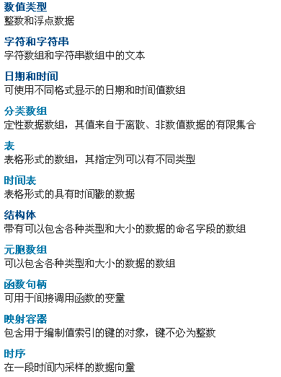
第2章 MATLAB基本运算
二、 数据类型

Slide 8

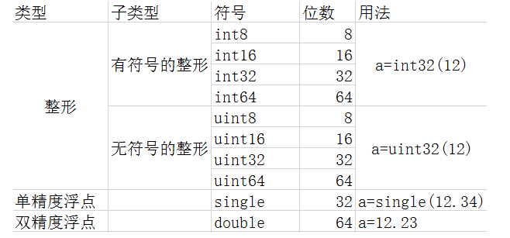
第2章 MATLAB基本运算
二、 数据类型
1.数值类型
默认情况下，MATLAB 以双精度浮点形式存储所有数值。

Slide 9
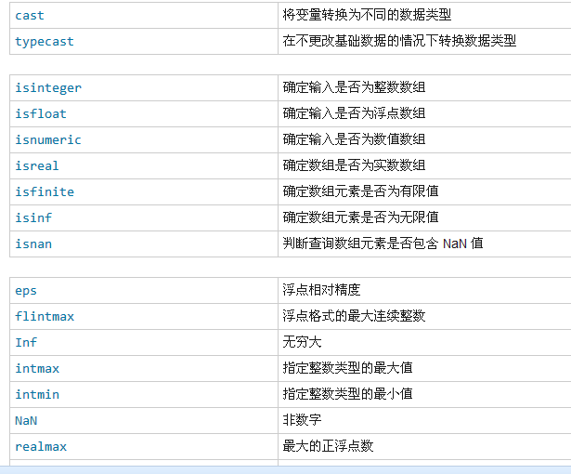

Slide 10
第2章 MATLAB基本运算
2.字符和字符串
字符和字符串在高级程序设计中是极其重要的一类数据，字符串是指由一个或多个字符构成的字串在MATLAB中有着丰富的字符与字符串操作函数。
用char 表示MATLAB字符；
一般用单引号来定义一个字符变量;
用string 表示MATLAB字符串；
可以用字符数组或字串单元来创建字符串;
字符串用一对单引号将多个字符括起来构建。
从 R2017a 开始，您可以使用双引号创建字符串，例如 str = "Greetings friend"。要将数据转换为字符串数组，请使用 string 函数。

Slide 11
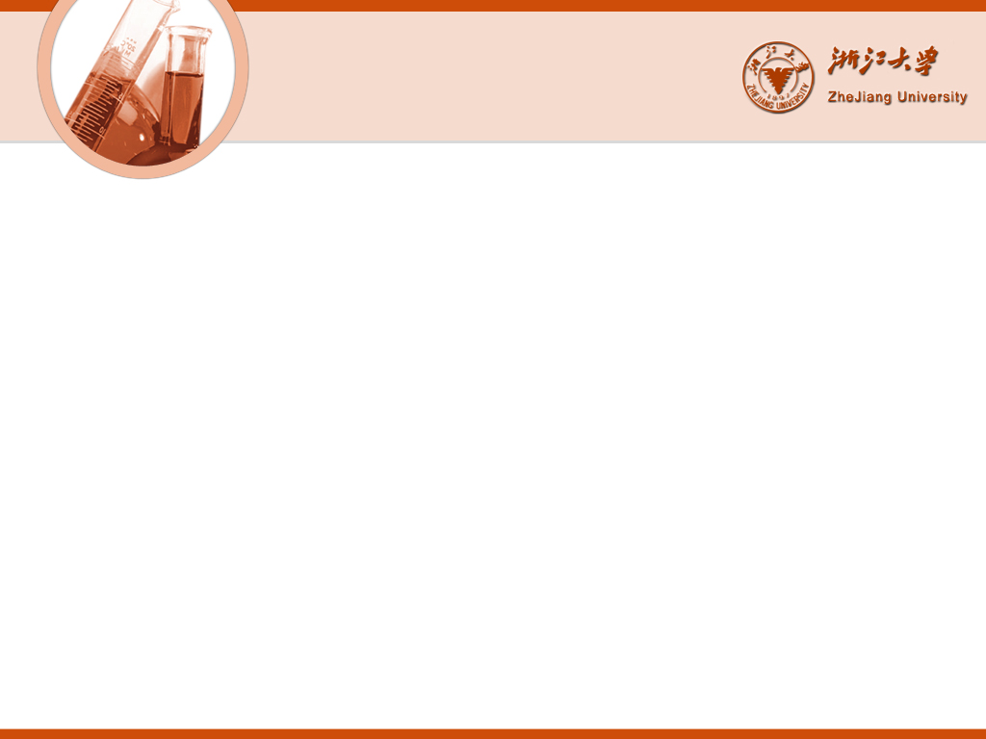
第2章 MATLAB基本运算
１）字符串的赋值
在MATLAB中可直接对变量赋字符串，所赋的字符串要用单引号括起来。
例如2-1：
>> A='可视化工具Matlab'
A =
可视化工具Matlab
2）字符串的访问
字符串的访问可以通过下标来访问，例如：
>> A,A(1),A(2),A(4:7),A(8)
A =
可视化工具Matlab
ans =
可
ans =
视
ans =
工具Ma
ans =
T

Slide 12

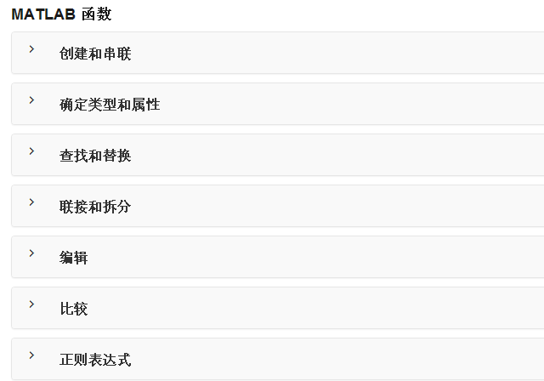
第2章 MATLAB基本运算
2)字符串格式输出
应用函数sprintf实现字符串格式输出.例如2-2：
sprintf ('Average %s score of %d individual is %2.f points.', 'english', 60, 83.5)

Slide 13
第2章 MATLAB基本运算
3.数组与矩阵
 矩阵元素应用方括号[ ]括住；
 每行内的元素间用逗号,或空格隔开；
 行与行之间用分号;或回车键隔开；
 元素可以是数值或表达式。

Slide 14
第2章 MATLAB基本运算
3.数组与矩阵
数组定义：
  按行(row)和列(column)顺序排列的实数, 复数或表达式的有序集，被称为数组。
  数组中的任何一个数都被称为这个数组的元素，由其所在的行和列标识，这个标识也称为数组元素的下标或索引。Matlab将标量视为1×1的数组。
  对m行、n列的2维数组a：
    计为m×n的数组a；
    *行标识、列标识均从1开始；
    行标识从上到下递增；
    列标识从左到右递增。
1 | 2 | 3 | 4 | 5
2 | 22 | 23 | 24 | 25
3 | 32 | 33 | 34 | 35
4 | 42 | 43 | 44 | 45
a=
a(3, 4)=34 row is first

Slide 15
数组的分类
  一维数组，也称为向量(vector) 。
    行向量(row vector)、列向量(column vector)。
  二维数组(矩阵matrix)。
  多维数组。
有效矩阵：每行元素的个数必须相同，每列元素的个数也必须相同。

Slide 16
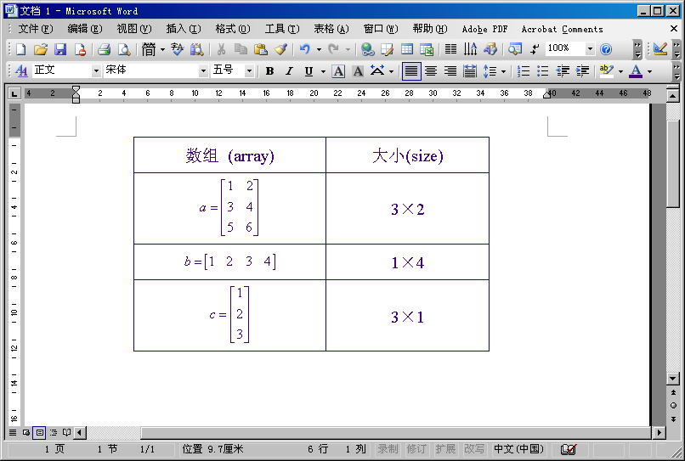
行向量
列向量
a(2,1)=3
a(1,2)=2
b(3)=3
c(2)=2

Slide 17
3.1创建一维数组变量
第一种方法：使用方括号“[ ]”操作符
  【例】创建数组(行向量)a=[1 3 pi 3+5i]
  >>a=[1 3 pi 3+5*i] %or a=[1, 3, pi, 3+5*i]
  a= 1.0000 3.0000 3.1416 3.0000 + 5.0000i
  所有的向量元素必须在操作符“[ ]”之内；
  向量元素间用空格或英文的逗点“,”分开。
第二种方法：使用冒号“:”操作符
  【例】创建以1~10顺序排列整数为元素的行向量b。>>b=1:10
  b=1 2 3 4 5 6 7 8 9 10

Slide 18
3.1创建一维数组变量（续）
  【例】键入并执行c=1:2:10和d=1:2:9
  >> c=1:2:10
    c=1 3 5 7 9
  >>d=1:2:9
    d= 1 3 5 7 9
  利用冒号“:”操作符创建行向量的基本语法格式：
  x=Start:Increment:End
  Start表示新向量x的第一个元素；
  新向量x的最后一个元素不能大于End ；
  Increment可正可负，若负，则必须Start>End；若正，则必须Start<End，否则创建的为空向量。
  若Increment=1,则可简写为：x=Start:End。

Slide 19
3.1创建一维数组变量（续）
第三种方法：利用函数linspace
  函数linspace的基本语法
  x= linspace(x1, x2, n)
  该函数生成一个由n个元素组成的行向量；
  x1为其第一个元素；
  x2为其最后一个元素；
  x1、x2之间元素的间隔=(x2-x1)/(n-1)。
  如果忽略参数n，则系统默认生成100个元素的行向量。
  【例2-4】键入并执行x= linspace(1,2,5)
  x=1.0000 1.2500 1.5000 1.7500 2.0000
  同学们可以在实验时察看x= linspace(1,2)执行结果。

Slide 20
3.1创建一维数组变量（续）
第四种方法：利用函数logspace
  通过实验认识该函数的功能。
列向量的创建
  使用方括号“[ ]”操作符，使用分号“;”分割行。
  【例2-5】键入并执行x= [1; 2; 3]
  X=1
  2
  3
  使用冒号操作符
  【例2-6】键入并执行x= (1:3)’ % “ ’ ”表示矩阵的转置

Slide 21
3.1创建一维数组变量 （续）
创建数组变量的一般方法
  创建变量的赋值语句的一般格式
    var=expression
    var为变量名
    expression为MATLAB合法表达式
      可以是单独的常数值或数值数组；
      也可以由常数值、其他变量（部分或全部）、数值数组和运算符（+、-等）构成。
  【例】键入并执行
  a=[0 1+6]; b=[a 6 7]; c=[6 a 7]; d=[6 a 7 a];

Slide 22
3.1创建一维数组变量 （续）
一旦被创建，变量就被存储在工作空间，可以通过“Workspace”窗口或在“Command Window”执行“whos”命令察看。
  操作一： 使用“Workspace”窗口察看变量
  操作二： 使用“whos”命令察看变量

Slide 23
3.2创建二维数组变量
第一种方法：使用方括号“[ ]”操作符
  使用规则
  数组元素必须在“[ ]”内键入；
  行与行之间须用分号“;” 间隔，也可以在分行处用回车键间隔；
  行内元素用空格或逗号“,”间隔。
  【例】键入并执行a2=[1 2 3;4 5 6;7 8 9]
  a2=
  1 2 3
  4 5 6
  7 8 9
  【例】键入并执行a2=[1:3;4:6;7:9] %结果同上

Slide 24
3.2创建二维数组变量（续）
  【例】由向量构成二维数组。
  >>a=[1 2 3]; b=[2 3 4];
  >>c=[a;b];
  >>c1=[a b];
第二种方法：函数方法
  函数ones(生成全1矩阵)、zeros (生成全0矩阵) 、reshape
  “help elmat”获得基本的矩阵生成和操作函数列表
  【例】创建全1的3x3数组。
  >>ones(3)
  【例】创建全1的3x4数组。
  >>ones(3,4)

Slide 25
3.2创建二维数组变量（续）
  【例】 reshape的使用演示
  >>a=-4:4
    a=
    -4 -3 -2 -1 0 1 2 3 4
  >>b=reshape(a, 3, 3)
    b=
    -4 -1 2
    -3 0 3
    -2 1 4
  数组元素的排列顺序，从上到下按列排列，先排第一列，然后第二列，…
  要求数组的元素总数不变。

Slide 26
3.3、数组元素的标识与寻访
数组元素的标识
  “全下标（index）”标识
    经典数学教科书采用“全下标”标识法：每一维对应一个下标。
      如对于二维数组，用“行下标和列下标”标识数组的元素，a(2,3)就表示二维数组a的“第2行第3列”的元素。
      对于一维数组，用一个下标即可，b(2)表示一维数组b的第2个元素，无论b是行向量还是列向量。
  “单下标”（linear index）标识
    所谓“单下标”标识就是用一个下标来表明元素在数组的位置。
      对于二维数组， “单下标”编号：设想把二维数组的所有列，按先后顺序首尾相接排成“一维长列”，然后自上往下对元素位置执行编号。
  两种“下标”标识的变换：sub2ind(单下标)、ind2sub(全下标)

Slide 27
3.3数组元素的标识与寻访 （续）
元素与子数组的寻访与赋值
  【例】一维数组元素与子数组的寻访与赋值
  >>a=linspace(1,10,5)
    a =
    1.0000 3.2500 5.5000 7.7500 10.0000
  >>a(3) %寻访a的第3个元素
    ans =
    5.5000
  >>a([1 2 5]) %寻访a的第1、2、5个元素组成的子数组
    ans =
    1.0000 3.2500 10.0000

Slide 28
3.3数组元素的标识与寻访 （续）
  >>a(1:3) %寻访前3个元素组成的子数组
    ans =
    1.0000 3.2500 5.5000
  >>a(3:-1:1) %由前3个元素倒序构成的子数组
    ans =
    5.5000 3.2500 1.0000
  >>a(3:end)
    ans =
    5.5000 7.7500 10.0000
  >>a(3:end-1)
    ans =
    5.5000 7.7500
%第3个及其后所有元素构成的子数组
函数end作为参数使用，返回最后一个元素的下标

Slide 29
3.3数组元素的标识与寻访 （续）
  >>a([1 2 3 5 5 3 2 1])
    ans =
    1.0000 3.2500 5.5000 10.0000 10.0000 5.5000 3.2500 1.0000
    数组元素可以被任意重复访问，构成长度大于原数组的新数组。
  >>a(6)
    ??? Index exceeds matrix dimensions.
    下标值超出了数组的维数，导致错误
  >>a(2.1)
    ??? Subscript indices must either be real positive integers or logicals.
    下标值只能取正整数或逻辑值

Slide 30
3.3数组元素的标识与寻访 （续）
  >>a(3)=0 %修改数组a的第3元素值为0
    a =
    1.0000 3.2500 0 7.7500 10.0000
  >>a([2 5])=[1 1]
    a =
    1.0000 1.0000 0 7.7500 1.0000
    可以修改指定数组元素的值
    一次可以修改多个数组元素的值
    要修改的数组元素的个数应与送入数组的元素个数相同

Slide 31
3.3数组元素的标识与寻访 （续）
  【例】二维数组元素与子数组的寻访与赋值
  >>a_2=zeros(2, 4) %创建2x4的全0数组
    a_2 =
    0 0 0 0
    0 0 0 0
  >>a_2(:)=1:8
    a_2 =
    1 3 5 7
    2 4 6 8
  >>a_2([2 5 8]) %单下标方式寻访多个元素
    ans =
    2 5 8
注意元素的排列顺序

Slide 32
3.3数组元素的标识与寻访 （续）
  二维数组可以“单下标”方式或“全下标”方式访问、赋值；
  “单下标”方式赋值时，等号两边涉及的元素个数必须相等；
  “全下标”方式赋值时，等号右边数组的大小必须等于原数组中涉及元素构成的子数组的大小。

Slide 33
3.3数组元素的标识与寻访 （续）
【例】 size、length函数
>>a=ones(4,6)*6
>>m=size(a)
>>len=length(a)
>>b=1:5;
>>length(b)
>>c=b’
>>length(c)
size函数返回变量的大小，即变量数组的行列数
length函数返回变量数组的最大维数

Slide 34
3.3数组元素的标识与寻访 （续）
双下标到单下标的转换
【例】 sub2ind函数-双下标转换为单下标
>>A = [17 24 1 8; 2 22 7 14; 4 6 13 20];
>>x=sub2ind(size(A),2,1)
>>A(x)
IND = sub2ind(size,I,J)

Slide 35
3.3数组元素的标识与寻访 （续）
单下标到双下标的转换
【例】 ind2sub函数-双下标转换为单下标
IND = [3 4 5 6]
s = [3,3];
[I,J] = ind2sub(s,IND)
[I,J] = ind2sub(siz,IND)
[I1,I2,I3,...,In] = ind2sub(siz,IND)
I =
3 1 2 3
J =
1 2 2 2

Slide 36
第2章 MATLAB基本运算
3.5数组与矩阵总结与案例
数组与矩阵
 矩阵元素应用方括号[ ]括住；
 每行内的元素间用逗号,或空格隔开；
 行与行之间用分号;或回车键隔开；
 元素可以是数值或表达式。

Slide 37
第2章 MATLAB基本运算
1）创建数组
   创建空数组 A = [ ]
   创建一维行向量，把所有用空格或逗号分隔的元素用方括号括起来；
   利用转置运算符将行向量转换为列向量。
   通过冒号运算符（:）来创建等差向量varName = startVal : step : stopVal
   通过linspace函数创建等差向量 ；
   通过logspace函数创建等比向量 ；
2）数组元素的表示
  全下标方式: a(d1,d2,d3…)
  单下标方式: a(n)
以m×n的矩阵a为例
元素a(i,j)对应的单下标=(j-1)×m＋i
矩阵元素的下标如图2-2所示。
a(1,1) | a(1,2) | a(1,3) | a(1,4)
a(2,1) | a(2,2) | a(2,3) | a(2,4)
a(3,1) | a(3,2) | a(3,3) | a(3,4)

Slide 38

第2章 MATLAB基本运算
例如2-3：
A=[ ]; % A为空
A1=[1 2 3]; %数组为 A1=[1 2 3]
A2=[A1, 4]; %改变后为 A2=[1 2 3 4]
A3=[A2;ones(1,4)]; %变为A3=[1 2 3 4; 1 1 1 1];
>> A,A1,A2,A3
A=[1;2;3;4;5] %产生列向量
a=1:9
A=linspace(0,10,6)

Slide 39
第2章 MATLAB基本运算
例如2-4：在命令窗口输入以下命令，请仔细分析运行的结果。
A=[1 2 3 4 5 6 7 8 9 10];
A(3) %A的第3个元素
A([1 2 5]) %A的第1、2、5个元素
A(1:5) %A的第前5个元素
A(4:end) %A的第4个元素后的元素
A(8:-1:4) %A的第8个元素和第4个元素的倒排
A(find(A>5))%A中大于5的元素
A(4)=100 %给A的第4个元素重新给值
A
A(3)=[] %删除第3个元素
A
A(11)=20 %加入第11个元素

Slide 40
3.6多维数组
多维数组的定义
  在 MATLAB 的数据类型中，向量可视为一维数组，
  矩阵可视为二维数组，对于维数(Dimensions)超过2
  的数组均可视为「多维数组」Multidimesional
  Arrays，简称N-D Arrays)。

Slide 41
3.6多维数组 （续）
将两个二维（平面）数组叠在一起，就构成三维数组，第三维称为「页」(Page)，如下图所示：
(1,1)
(1,2)
(1,3)
(1,4)
页
(2,1)
(2,2)
(2,3)
(2,4)
(3,1) (3,2) (3,3)
(3,4)
(1,1) | (1,2) | (1,3) | (1,4)
(2,1) | (2,2) | (2,3) | (2,4)
(3,1) | (3,2) | (3,3) | (3,4)
行
页
列

Slide 42
3.6多维数组 （续）
三维数组，可对应至一个 X - Y - Z 三维立体坐标，如下图所示：
Z(页)
Y(列)
X(行)

Slide 43
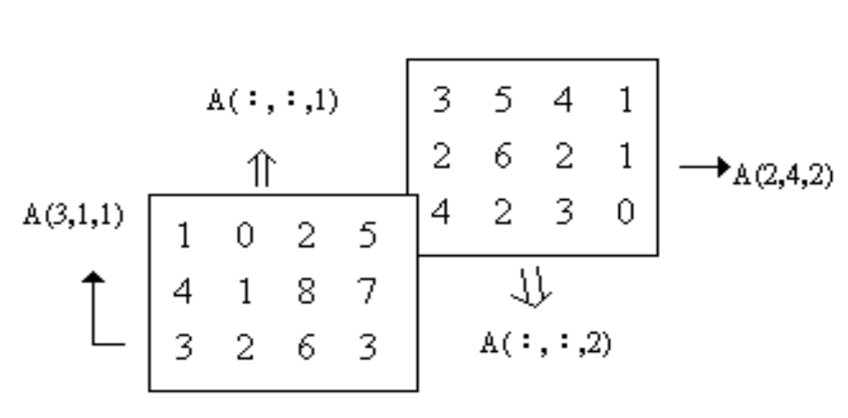
3.6多维数组 （续）
三维数组元素的寻址：可以(行、列、页)来确定。
以维数为 3×4×2 的三维数组为例，其寻址方式如下图所示：
  数组 A 是三维数组，其中 A(：,：,1)代表第一页的二维数组，A(：,：,2)代表第二页的二维数组。

Slide 44
3.6多维数组 （续）
多维数组的建立
  建立一个简单的多维数组，可直接由 MATLAB 命令视窗内输入（使用“[ ]”操作符）
  例：由两个相同大小二维数组创建三维数组
A(:, :, 1) = [1 0 2 5; 4 1 8 7; 3 2 6 3];
A(:, :, 2) = [3 5 4 1; 2 6 2 1; 4 2 3 0]
A(:,:,1) =
1 0 2 5
4 1 8 7
3 2 6 3
A(:,:,2) =
3 5 4 1
2 6 2 1
4 2 3 0

Slide 45
3.6多维数组 （续）
执行命令：whos A，得到如下结果：
  Name Size Bytes Class
  A 3x4x2 192 double array
  Grand total is 24 elements using 192 bytes

Slide 46
第2章 MATLAB基本运算
4.结构体
如果要将不同类型的数据组合在一个变量中，就需要定义结构型变量，结构型变量类似于数据库中的记录。例如：
学号xh 姓名xm 性别xb 成绩cj
320130578 张三 男 80
假设变量名为A，在MATLAB中可以有二种方法定义此结构体变量。
1）给属性直接赋值
例如2-5：
A.xh=320130578
A.xm='张三'
A.xb='男'
A.cj=80
2)利用struct函数创建
struct('field1',值1,'filed2',值2,…) %创建结构体将值赋给各字段
例如：
>> A=struct('xh',320130578,'xm','张三','xb','男','cj',80)

Slide 47
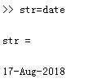
5.日期和时间
日期和时间数据类型支持高效的日期和时间计算、比较以及格式化显示方式。可以对日期和时间值执行加法、减法、排序、比较、串联和绘图等操作。
常用的日期操作函数
datestr(d,f) 将日期数字转换为字符串
datenum(str,f) 将字符串转换为日期数字
datevec(str) 日期字符串转换向量
weekday(d) 计算星期数
eomday(yr,mth) 计算指定月份最后一天
calendar(str) 返回日历矩阵
clock 当前日期和时间的日期向量
date 当前日期字符串
now 当前日期和时间的序列数

Slide 48
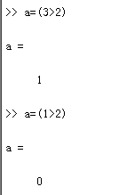
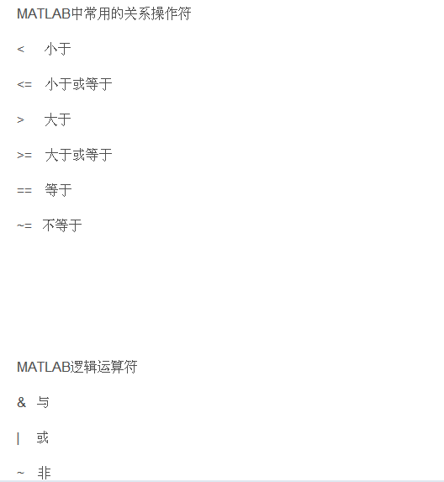
6.逻辑(logical)
逻辑类型的数据是指布尔类型的数据及数据之间的逻辑关系。
MATLAB把任何非零值当做真，把零值当做假。
所有关系和逻辑表达式的输出：对于真，输出为1，对于假，输出为0。

Slide 49
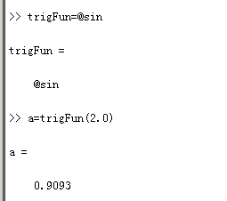
7.函数句柄
可用于间接调用函数的变量
函数句柄是一种存储函数关联项的数据类型。例如，您可以使用函数句柄构造匿名函数或指定回调函数。此外，也可以使用函数句柄将一个函数传递给另一个函数，或者从主函数外部调用局部函数。

Slide 50
第2章 MATLAB基本运算
三、 MATLAB中常用运算符
1.矩陈算术运算符
运算符 | 运算方式 | 说明 | 运算符 | 运算方式 | 说明
+，- | 矩阵运算 | 加、减 | +，- | 数组运算 | 加、减
*，/ | 矩阵运算 | 乘、除 | .* | 数组运算 | 数组乘
\ | 矩阵运算 | 左除，左边为除数 | ./ | 数组运算 | 数组左除
^ | 矩阵运算 | 乘方 | .\ | 数组运算 | 数组右除
’ | 矩阵运算 | 转置 | .^ | 数组运算 | 数组乘方
: | 矩阵运算 | 索引，用于增量操作 | .’ | 数组运算 | 数组转置
MATLAB数组的算术运算，是两个同维数组对应元素之间的运算。一个标量与数组的运算，是标量与数组每个元素之间的运算。
MATLAB数组支持线性代数中所有的矩阵运算。
建立特有的数组运算符，如：“.*”、“./”等。

Slide 51

第2章 MATLAB基本运算
例2-6 使用数组算术运算法则进行向量的运算。
>>t=0:pi/3:2*pi; %t为行向量
>>x=sin(t).*cos(t) %数组的乘法
例如：
A=1:1:5
B=5:2:13
C=A.*B
D=A\B
E=A/B
F=B./A
G=A.\B
H=A.^2

Slide 52
第2章 MATLAB基本运算
3.2关系运算符
关系运算符 | 说明
< | 小于
<= | 小于等于
> | 大于
>= | 大于等于
== | 等于
~= | 不等于
例如：分析以下指令的执行结果。
A=1:9, B=9-A
T1=A>4
T2=(A==B)
T3=B-(A>2)

Slide 53
2.2.2关系运算
Matlab提供了6种关系运算符：
<、>、<=、>=、==、~=（不等于）
关系运算符的运算法则：
1、当两个标量进行比较时，直接比较两数大小。若关系成立，
结果为1，否则为0。
2、当两个维数相等的矩阵进行比较时，其相应位置的元素按
标量关系进行比较，并给出结果，形成一个维数与原来相同
的0、1矩阵。
3、当一个标量与一个矩阵比较时，该标量与矩阵的各元素进行
比较，结果形成一个与矩阵维数相等的0、1矩阵。

Slide 54
2.2.2关系运算 （续）
【例】建立5阶方阵A，判断其元素能否被3整除。
A = [24, 35, 13, 22, 63; 23, 39, 47, 80, 80; ...
90, 41, 80, 29, 10; 45, 57, 85, 62, 21; 37, 19, 31, 88, 76]
A =
24 35 13 22 63
23 39 47 80 80
90 41 80 29 10
57 85 62 21
19 31 88 76
P = rem(A,3)==0 %被3除，求余
P =
1 0 0 0 1
0 1 0 0 0
1 0 0 0 0
1 1 0 0 1
0 0 0 0 0

Slide 55
第2章 MATLAB基本运算
3.3逻辑运算符
运算类型 | 运算符与函数 | 说明
一般逻辑运算 | &（and） | 逻辑与
 | |（or） | 逻辑或
 | ~（not） | 逻辑非
捷径运算符 | xor | 逻辑异或
 | && | 支标量值的捷径与
 | || | 对标量值的捷径或
函数运算 | xor(x,y) | 异或运算。x或y非零(真)返回1，x和y都是零(假)或都是非零(真)返回0。
 | any(x) | 如果在一个向量x中，任何元素是非零，返回1；矩阵x中的每一列有非零元素，返回1。
 | all(x) | 如果在一个向量x中，所有元素非零，返回1；矩阵x中的每一列所有元素非零，返回1。

Slide 56
2.2.3逻辑运算
逻辑运算符的运算法则：
1、在逻辑运算中，确认非零元素为真（1），零元素为假（0）。
2、当两个维数相等的矩阵进行比较时，其相应位置的元素按
标量关系进行比较，并给出结果，形成一个维数与原来相同
的0、1矩阵；
3、当一个标量与一个矩阵比较时，该标量与矩阵的各元素进行
比较，结果形成一个与矩阵维数相等的0、1矩阵；
4、算术运算优先级最高，逻辑运算优先级最低。

Slide 57
例如2-7：
a=[1 1 0 0];
b=[0 1 1 0];
c=a&b
d=xor(a,b)
例2-8. 分析以下指令的执行结果。
A=1:9;B=9-A;
Ｃ=A>4
Ｄ=~(A>4)
Ｅ=(A>2)&(A<6)

Slide 58
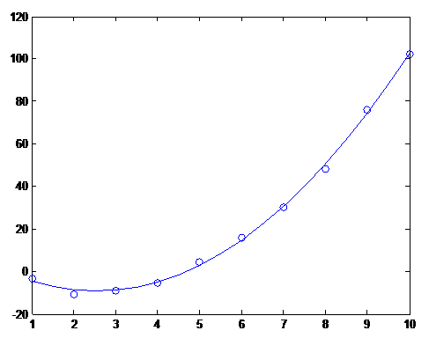
第2章 MATLAB基本运算
程序运行结果如图1-9所示。
p =
2.0077 -10.1933 3.6003
它表示函数可以拟合为：y=2.0077x² -10.1933x+3.6003

Slide 59
第2章 MATLAB基本运算
3.4 MATLAB常用数学函数
三角函数和双曲函数
名称 | 含义 | 名称 | 含义 | 名称 | 含义
sin | 正弦 | csc | 余割 | atanh | 反双曲正切
cos | 余弦 | asec | 反正割 | acoth | 反双曲余切
tan | 正切 | acsc | 反余割 | sech | 双曲正割
cot | 余切 | sinh | 双曲正弦 | csch | 双曲余割
asin | 反正弦 | cosh | 双曲余弦 | asech | 反双曲正割
acos | 反余弦 | tanh | 双曲正切 | acsch | 反双曲余割
atan | 反正切 | coth | 双曲余切 | atan2 | 四象限反正切
acot | 反余切 | asinh | 反双曲正弦
sec | 正割 | acosh | 反双曲余弦

Slide 60
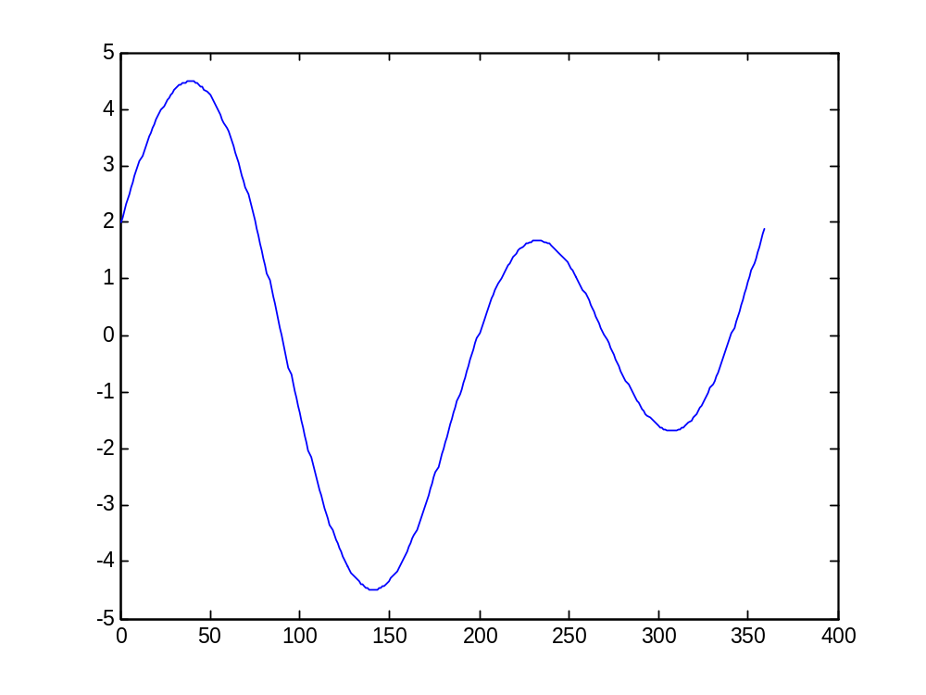
第2章 MATLAB基本运算
例如2-10 ：应用正弦、余弦函数作图。
x=0:359;
y=3*sin(2*pi*x/180)+2*cos(pi*x/180);
plot(x,y)

Slide 61
第2章 MATLAB基本运算
指数函数与对数函数
名称 | 含义 | 名称 | 含义 | 名称 | 含义
exp | E为底的指数 | log10 | 10为底的对数 | pow2 | 2的幂
log | 自然对数 | log2 | 2为底的对数 | sqrt | 平方根

Slide 62
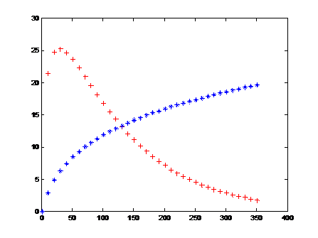
第2章 MATLAB基本运算
例如2-11：应用指数函数作图。
x=1:10:360;
y1=10*log(x).*exp(-0.01*x);
y2=log10(x).*log2(-0.6*x);
plot(x,y1,'+r',x,y2,'b*')
代码运行结果如图2-4所示。

Slide 63
第2章 MATLAB基本运算
3.5常见的日期函数
名称 | 含义
date | 按照日期字符串格式获取当前系统时间
now | 按照连续的日期数值格式获取当前系统时间
clock | 按照日期向量格式获取当前系统时间
datestr | 指定格式显示
日期格式
（1）日期字符串
例如2-12：
>> now
>> clock
>> datestr(clock)
>> datestr(now)
（2）日期向量
[year month day hour minute second]
2. 提取日期时间信息
使用year、month、day、hour、minute、second函数。
例如2-13：
>> year(datestr(clock))
>> month(datestr(clock))
>> day(datestr(clock))

Slide 64
第2章 MATLAB基本运算
3.6 字符串的基本操作
1.字符串也可以作为矩阵来连接
s1='who ';
s2='is student';
s1=[s1,s2]
2.求字符串的长度
s1='who ';
s2='is student';
s1=[s1,s2];
length(s1)
3.字符串连接
1) 直接水平连接[字串1,字串2],例如： A=['Red ','Yellow']
2)函数strcat连接
应用函数strcat连接忽略字符串结尾处的空格。例如：A=strcat('Red ','Yellow')
4.字符串的比较strcmp
按同样的顺序比较字符串(数组)中的字符,相同则返回1,不同则返回0。
例如2-14：
s1='who ';
s2='is student';
A=strcat(s1,s2)
s3='iS student';
B=strcmp(s2,s3)

Slide 65
第2章 MATLAB基本运算
5.字符串的替换
函数strrep用法为:
str=strrep(str1,str2,str3)用字符串str3替换字符串str1中所有的字符串str2。
例如2-15：
s1='who is student';
s2='who is';
s3='We are';
B=strrep(s1,s2,s3)
6.字符串的转换
int2str数字取整后转换为字符串；dec2hex十进制数到十六进制字符串转换；setstrASCII转换成字符串；abs字符串转换为ASCII码值。
例如2-16：
x='ABC';
y=[97 98 99 100];
A=abs(x)
B=dec2hex(y)
C=setstr(y)

Slide 66
第2章 MATLAB基本运算
3.7 结构体的基本操作
1. 创建结构体
（1）直接创建
直接使用赋值语句创建结构体，用“结构体名.字段名”的格式赋值。
A.name='Liuhei';
A.year=1990;
A.score=[95,89];
A
（2）利用struct函数创建
struct('field1',值1,'filed2',值2,…)%创建结构体将值赋给各字段
A=struct('xh',320130578,'xm','张三','xb','男','cj',80)

Slide 67
第2章 MATLAB基本运算
2. 结构体的常用操作函数
（1）删除结构体的字段
rmfield(A,'fieldname') %删除字段
（2）修改结构体的数据
setfield(A,{A_index},'fieldname',{field_index},值)
例如2-17：
A =
name: 'Liuhei'
year: 1990
data: [95 89]
>> rmfield(A,'year')
>> setfield(A,'addr','zhejing hangzhou')

Slide 68

3.8算术运算符和表达式
运算 | 数学表达式 | MATLAB运算符 | MATLAB表达式
加 | a+b | + | a+b
减 | a-b | - | a-b
乘 | axb | * | a*b
除 | a/b或a\b | /或\ | a/b或a\b
幂 |  | ^ | a^b
〖说明〗
  Matlab用“\”和”/”分别表示“左除”和“右除”。对标量而言，两者没有区别。对矩阵产生不同影响。
  MATLAB表达式的书写规则与“手写方式”几乎完全相同。
  表达式按与常规相同的优先级自左至右执行运算。
  优先级：指数运算级别最高，乘除次之，加减最低。
  括号改变运算的次序。

Slide 69
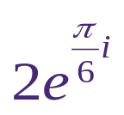
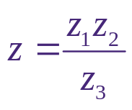
3.8复数及其运算
  MATLAB中复数的表达：z=a+bi，其中a、b为实数。
  MATLAB把复数作为一个整体，象计算实数一样计算复数。
【例2.3-1】复数z1=3+4i，z2=1+2i, z3=
计算
例2-19
>>z1=3+4*i, z2=1+2*i, z3=2*exp(i*pi/6), z=z1*z2/z3
>>z_real=real(z), z_image=imag(z),
>>z_angle=angle(z), z_length=abs(z),

Slide 70
3.9 数据分析与统计
最大值和最小值
MATLAB提供的求数据序列的最大值和最小值的函数分别为max和min，两个函数的调用格式和操作过程类似。
1、求向量的最大值和最小值
求一个向量X的最大值的函数有两种调用格式，分别是：
(1) y=max(X)：返回向量X的最大值存入y，如果X中包含复数元素，则按模取最大值；
(2)[y,I]=max(X)：返回向量X的最大值存入y，最大值的序号存入I，如果X中包含复数元素，则按模取最大值。
求向量X的最小值的函数是min(X)，用法和max(X)完全相同。

Slide 71
【例】求向量的最大值
>>x=[-43,72,9,16,23,47];
>>y=max(x) %求向量x中的最大值
y =
72
>>[y,l]=max(x) %求向量x中的最大值及其该元素的位置
y =
72
l =
2

Slide 72
3.9 数据分析与统计
2. 求矩阵的最大值和最小值
求矩阵A的最大值的函数有3种调用格式，分别是：
(1) max(A)：返回一个行向量，向量的第i个元素是矩阵A的第i列上的最大值；
(2) [Y,U]=max(A)：返回行向量Y和U，Y向量记录A的每列的最大值，U向量记录每列最大值的行号；
(3) max(A,[],dim)：dim取1或2。dim取1时，该函数和max(A)完全相同；dim取2时，该函数返回一个列向量，其第i个元素是A矩阵的第i行上的最大值。
求最小值的函数是min，其用法和max完全相同。

Slide 73
【例】求矩阵的最大值
>>x=[-43,72,9; 16,23,47];
>>y=max(x) %求矩阵x中每列的最大值
y =
16 72 47
>>[y,l]=max(x) %求矩阵x中每列的最大值及其该元素的位置
y =
16 72 47
l =
2 1 2
>>max(x, [],1), max(x, [],2) %求矩阵中每行的最大值

Slide 74
3.10数据分析与统计
求和与求积
sum(X)：返回向量X各元素的和。
prod(X)：返回向量X各元素的乘积。
sum(A)：返回一个行向量，其第i个元素是A的第i列的元素和。
prod(A)：返回一个行向量，其第i个元素是A的第i列的元素乘积。
sum(A,dim)：当dim为1时，该函数等同于sum(A)；当dim为2时，返回一个列向量，其第i个元素是A的第i行的各元素之和。
prod(A,dim)：当dim为1时，该函数等同于prod(A)；当dim为2时，返回一个列向量，其第i个元素是A的第i行的各元素乘积。

Slide 75
3.10数据分析与统计
平均值与中值
求数据序列平均值的函数是mean，求数据序列中值的函数是median。两个函数的调用格式为：
mean(X)：返回向量X的算术平均值。
median(X)：返回向量X的中值。
mean(A)：返回一个行向量，其第i个元素是A的第i列的算术平均值。
median(A)：返回一个行向量，其第i个元素是A的第i列的中值。
mean(A,dim)：当dim为1时，该函数等同于mean(A)；当dim为2时，返回一个列向量，其第i个元素是A的第i行的算术平均值。
median(A,dim)：当dim为1时，该函数等同于median(A)；当dim为2时，返回一个列向量，其第i个元素是A的第i行的中值。

Slide 76
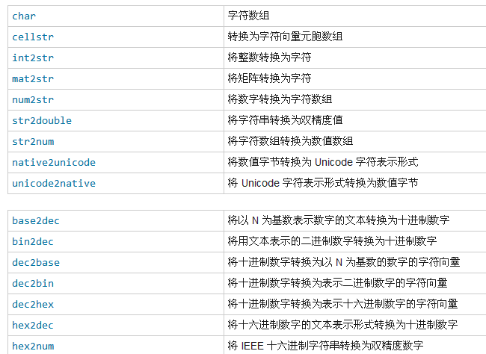
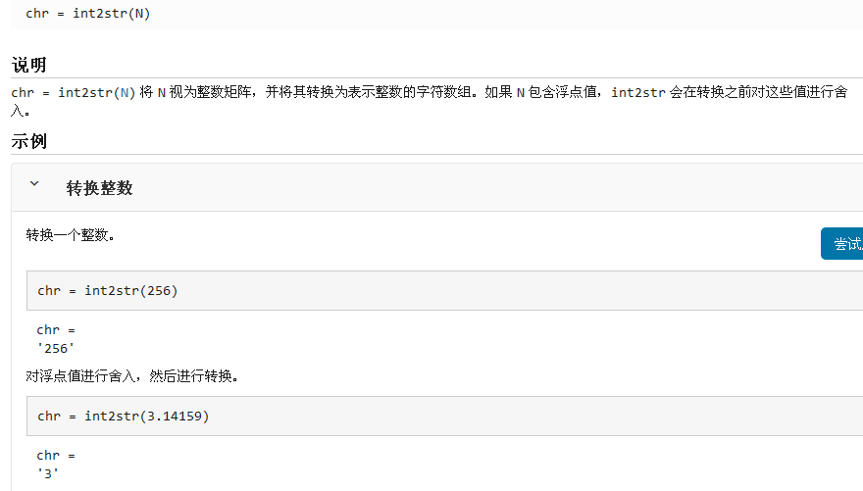
3.11数据类型转换

Slide 77
本章结束

